Slide 1
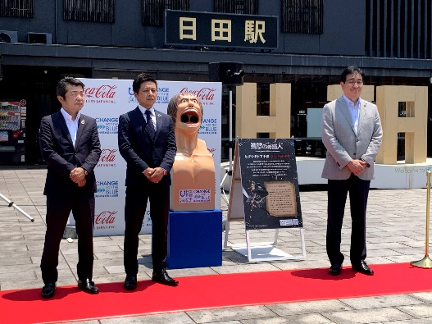
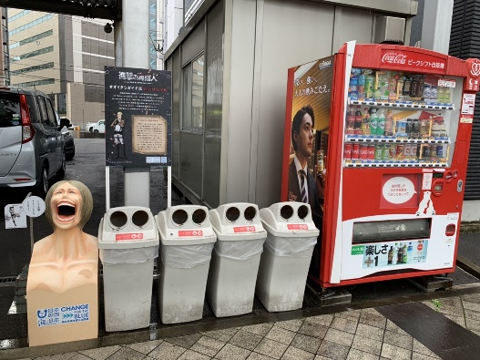
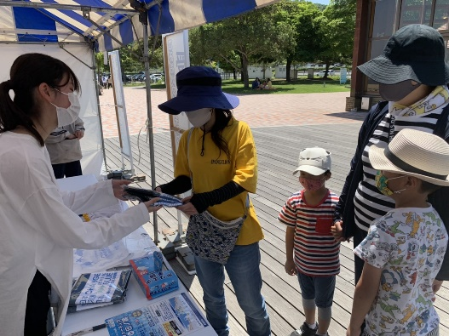
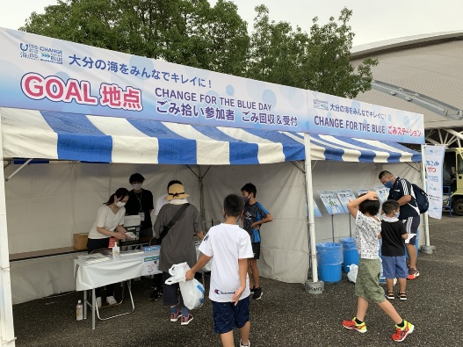
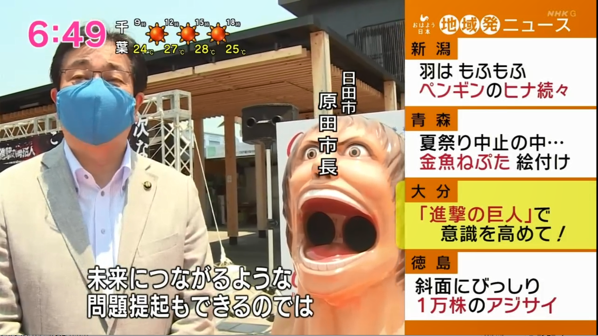
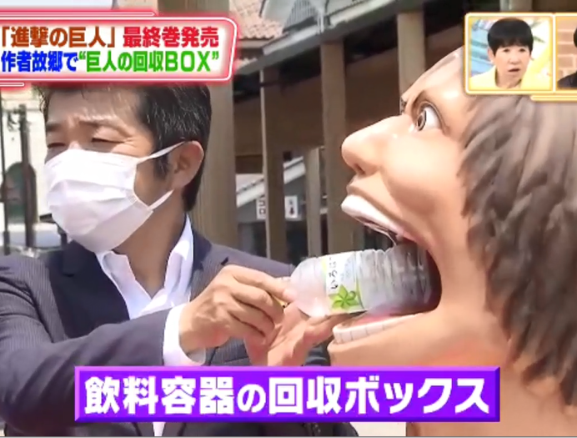
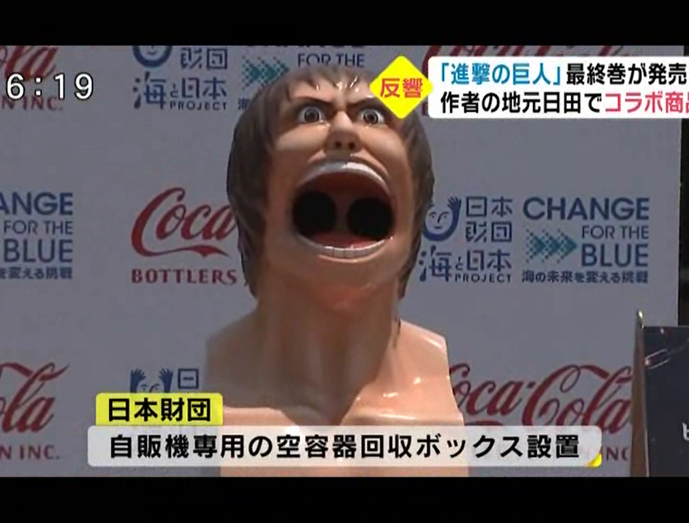
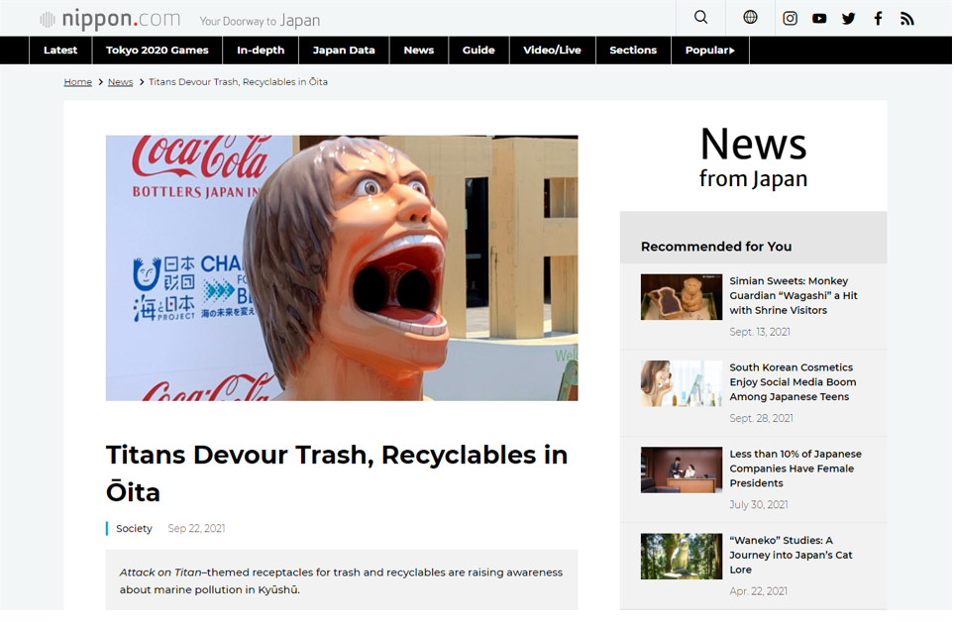
CHANGE FOR THE BLUE in大分
※放送局ロゴ※
CHANGE FOR THE BLUE in大分実行委員会
OBS大分放送
2021年度 成果
今年度は大分県出身の諫山氏が原作を務める「進撃の巨人」とのタイアップで幅広い世代にCFB事業をPR。特に巨人型回収BOXは、コミックス最終巻発売と同日だった事もありメディア露出効果は充分。TBS「あさチャン！」「アッコにおまかせ！」NHK「おはよう日本」等11媒体で露出。NHK公式SNSアカウントでも紹介・拡散。「進撃の巨人」のコンテンツ力を武器に、TVCMやHP、ごみ箱・BOX・パネルといった造形物・事前・事後調査等、多角的な展開を実施。昨年度と比べても当事業の存在感・注目度を高める事に成功。また、海岸清掃イベントでノベルティを進撃グッズに設定し多くの応募を得た他、サッカーJ1ホーム戦開催時、試合会場までごみを拾い歩くと試合を無料観戦できるイベントを開催。ごみ拾い参加促進にも注力。
＜写真を貼る＞
＜写真を貼る＞
＜写真を貼る＞
＜写真を貼る＞
マンガ・アニメ連携/企業連携/行動変容促進モデル
進撃の巨人型空容器回収BOXを製作し、原作者の出身地・日田市に設置。設置場所は調査兵団(地元大学生)による調査後選定。メディア露出多。
マンガ・アニメ連携/企業連携/行動変容促進モデル
大分駅前に巨人型ごみ箱をBOXと併設。巨人型BOXと比較しての改善効果を図るため事前・事後調査も実施。作品になぞらえた趣旨説明ボード設置。
マンガ・アニメ連携/自治体連携モデル
5/30に「ごみ拾いウォーキングin田ノ浦」を実施。コロナ禍で厳戒態勢の中、200名の上限を超える応募。ノベルティの「進撃の海拾人マフラータオル」が人気。
スポーツ・企業連携モデル
8/21、J1大分トリニータホーム戦開催時に、昭和電工ドーム大分までごみ拾いで無料観戦できるイベントを実施。スタート地点からの行程は約2kmと長いが、親子連れを中心に多くの参加。
メディア露出
＜露出キャプチャ＞
＜露出キャプチャ＞
＜露出キャプチャ＞
＜露出キャプチャ＞
6/11 NHK「おはよう日本」
6/13 TBS「アッコにおまかせ！」
6/9 TOS「ゆ～わくワイド&ニュース」
9/14 nippon.com
(英語/スペイン語/アラビア語で配信)
その他：TV14本 WEB89本 新聞11紙 掲載
2021年度の課題とこれからの展望
今年度は「進撃の巨人」のコンテンツ力でインパクトある活動を実施出来たのではないかと思う反面、事業実施に至ったバックグラウンド、趣旨説明や調査結果の周知までうまく伝わらなかった。ストーリーになぞらえた趣旨説明ボード等も作成したが、その部分はメディアではあまり取り上げられなかった。次年度も進撃とタイアップとなるが、事業の実施意図が伝わるよう、情報更新型の取組を実施していく予定。HPや実際のデザイン部分で、定点での改善状況を周知させ、事業自体への注目・関心を高めていきたい。

